Slide 1
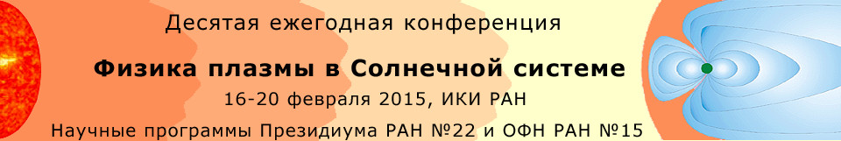
ИССЛЕДОВАНИЕ ЭВОЛЮЦИИ И ВЗАИМОДЕСТВИЯ
МГД-ВОЛН В ОПТИЧЕСКИ ТОНКОЙ КОСМИЧЕСКОЙ ПЛАЗМЕ
С ИЗОЭНТРОПИЧЕСКОЙ НЕУСТОЙЧИВОСТЬЮ
Д.И. Завершинский, Н.Е. Молевич, Д.С. Рящиков
Самарский государственный аэрокосмический университет имени академика С.П. Королева (национальный исследовательский университет)
Физический институт им. П.Н. Лебедева РАН, Самарский филиал
с

Slide 2
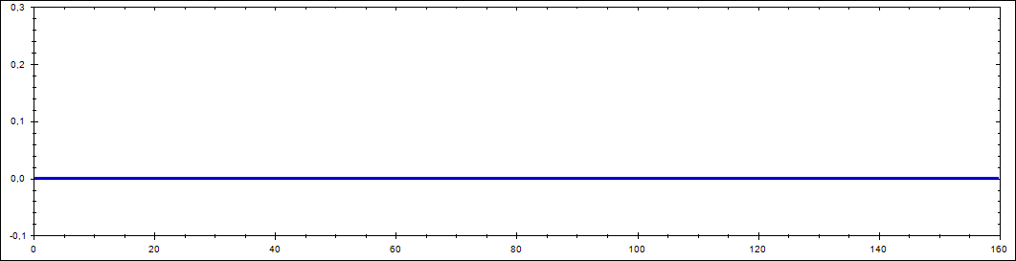
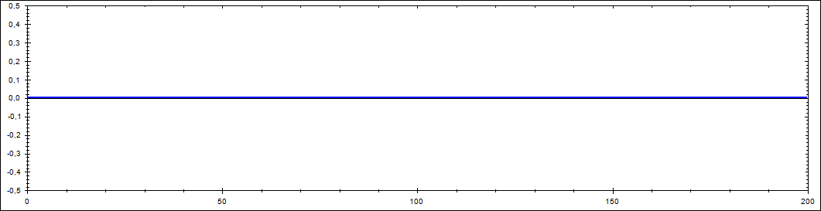
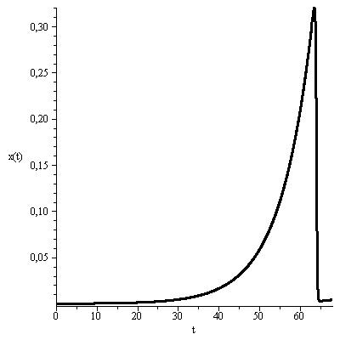
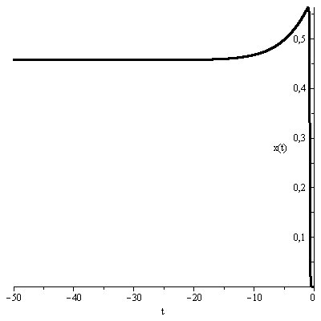

Slide 3
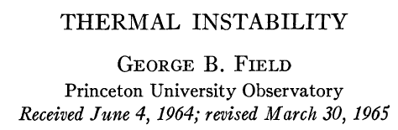
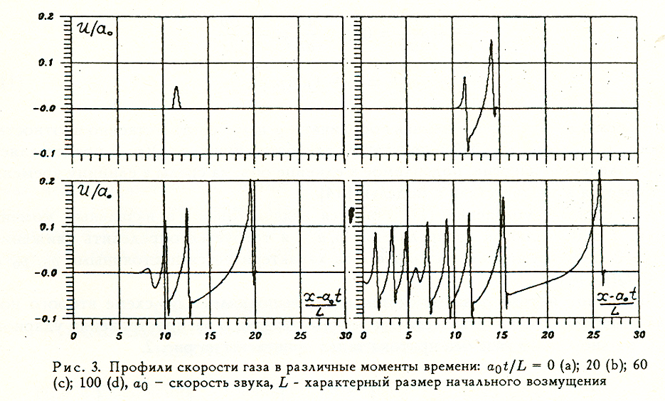
Изоэнтропическая неустойчивость
– обобщённая функция тепловыделения
Г, L – приток тепловой энергии (скорость нагрева), затраты тепловой энергии (скорость) охлаждения
Изоэнтропическая неустойчивость
Изобарическая неустойчивость
Krasnobaev, K.V., & Tarev V.Yu. 1987, AJ, 64, 1210
Изохорическая неустойчивость

Slide 4
Нелинейность
Дисперсия и неустойчивость
Нелинейность
Диссипация
Диссипация

Slide 5
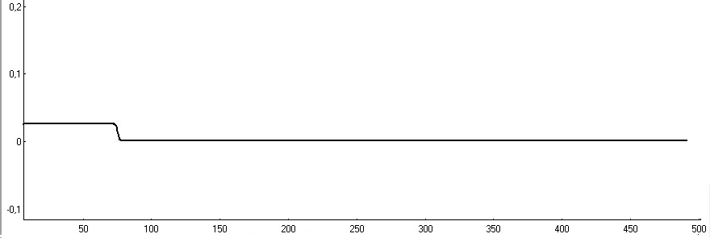
Численное решение нелинейного уравнения

Slide 6
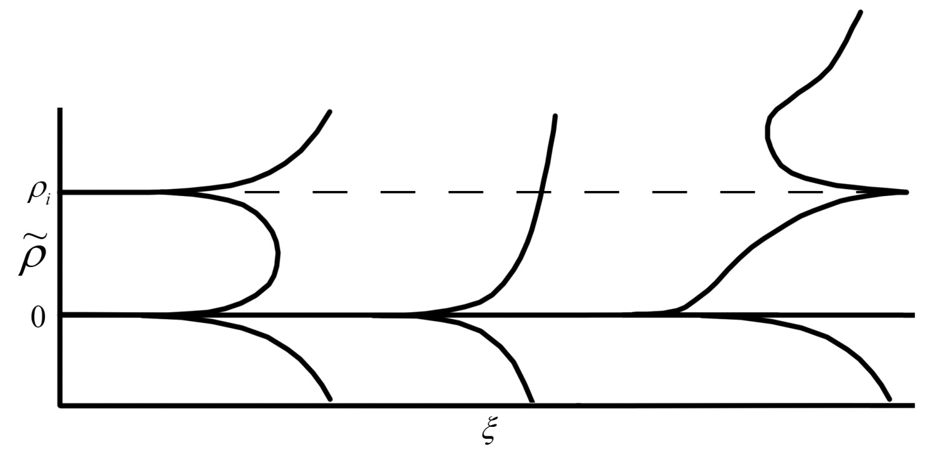
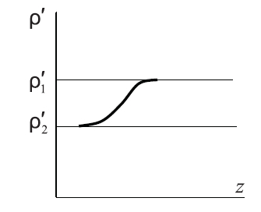
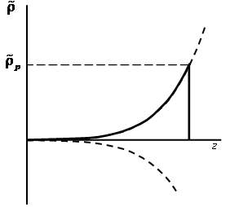
Интегральные кривые
z
z
а
б
.

Slide 7
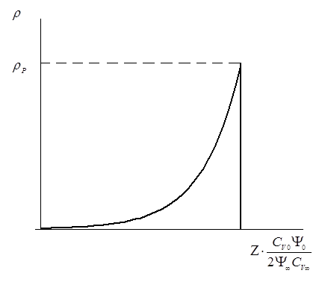
Решение уравнения
Скорость импульса
Амплитуда импульса
N.E. Molevich, D.I. Zavershinsky, R.N. Galimov , V.G. Makaryan // Astrophysics and Space Science: Volume 334, Issue 1 (2011), Page 35-44.

Slide 8

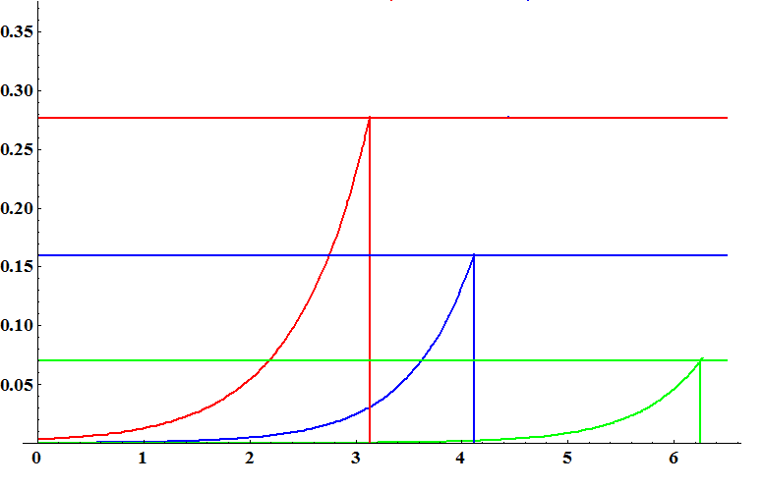
Амплитуда импульса
0.276
0.159
0.07
Расчетные параметры
a1:=1.4 ; b1:=-0.5; a2:=0.5;b2:=0.5;

Slide 9
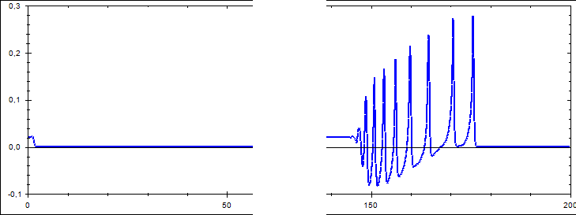
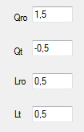


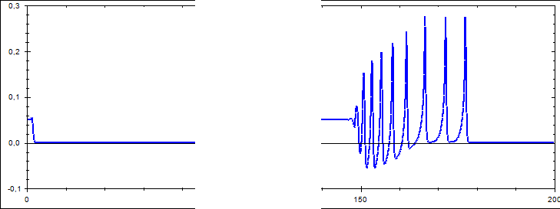

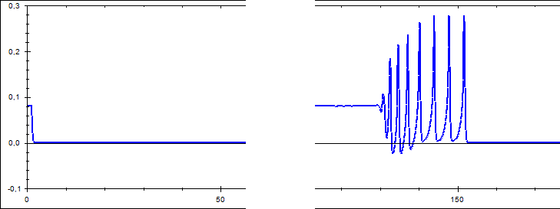
Независимость от начальных условий

Slide 10
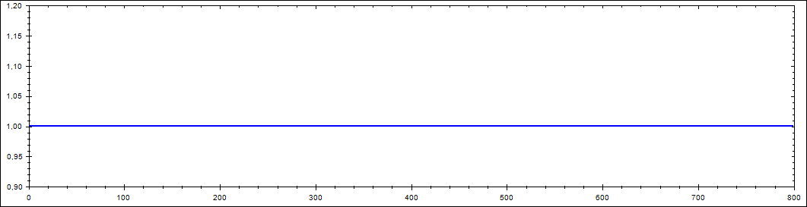
Сохранение формы и скорости после взаимодействия
Резкий фронт

Slide 11
Предельные случаи
Высокочастотный предел
Низкочастотный предел
Нелинейность
Дисперсия
Нелинейность
Дисперсия
Диссипация
Диссипация и неустойчивость
Диссипация
Неустойчивость
Уравнение Бюргерса с источником и интегральной дисперсией
Модифицированное уравнение Курамото-Сивашинского
(Kuramoto-Sivashinsky equation, Kawahara equation)

Slide 12
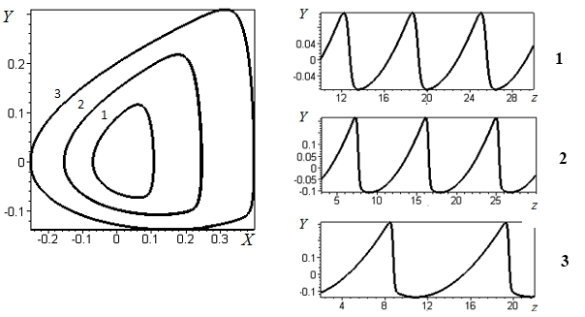
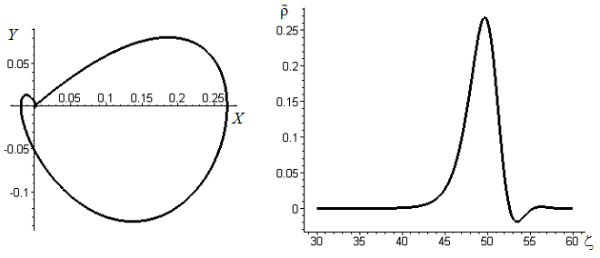
Предельные случаи
Высокочастотный предел
Низкочастотный предел

Slide 13
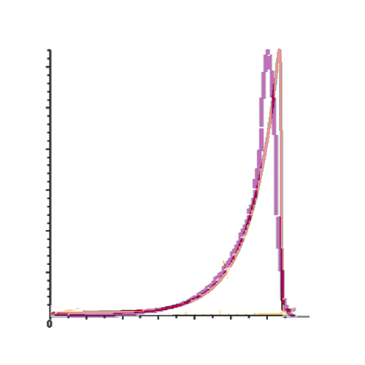
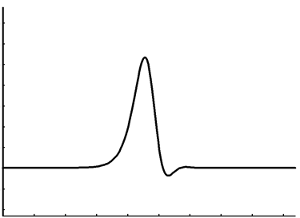
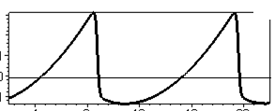
Сравнение численного и аналитического решения
Низкочастотный предел
Высокочастотный предел

Slide 14
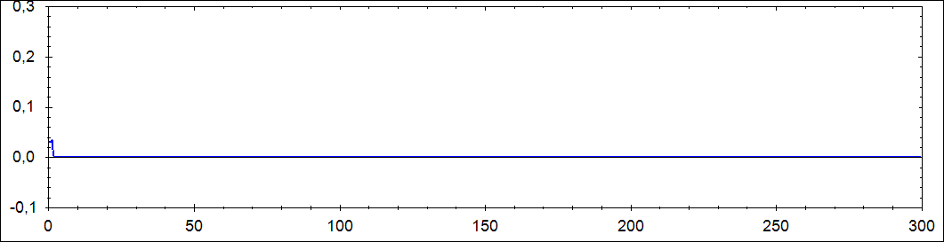
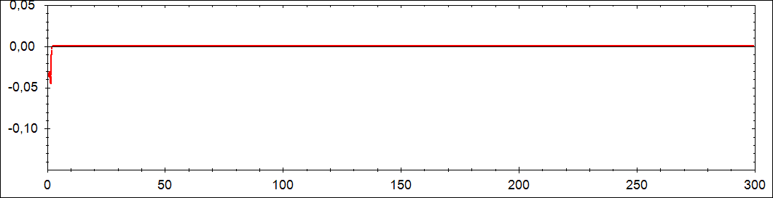
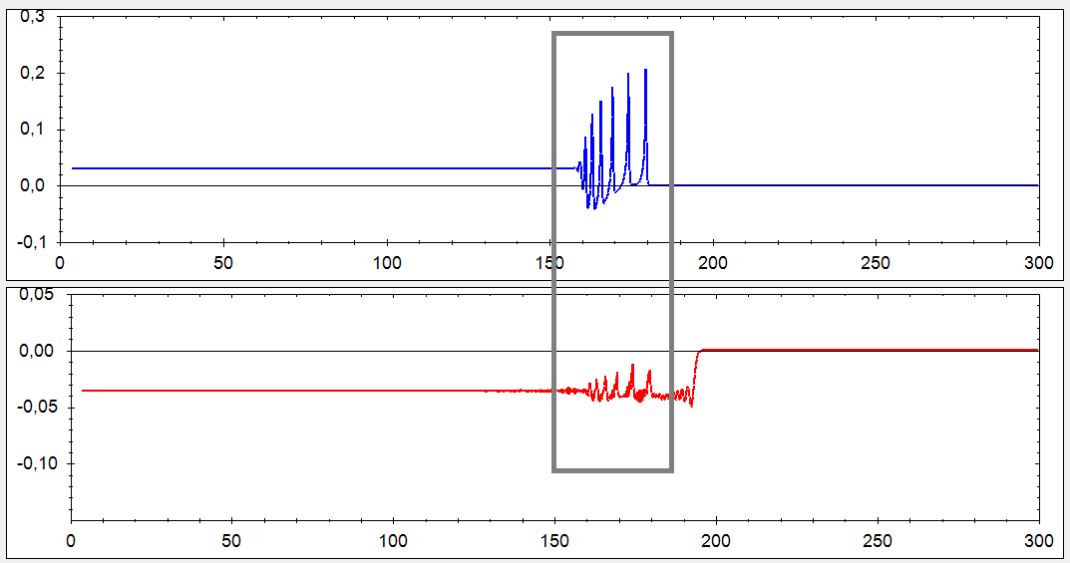
Случай параллельного магнитного поля
z
x
y

Slide 15
Условия фазового синхронизма
Случай
Случай
Случай
15
7th Forum Acusticum 2014 Krakow 7-12.09.2014.

Slide 16
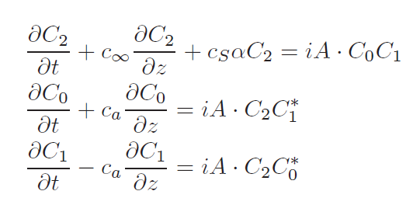
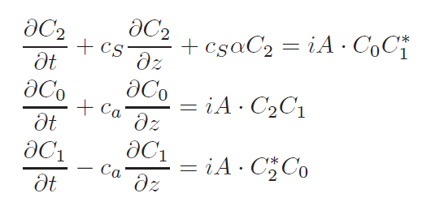
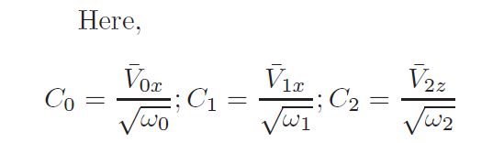
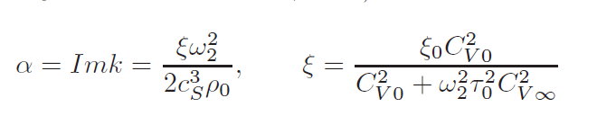
Случай
Случай
Акустический инкремент и
Коэффициент второй вязкости
16
7th Forum Acusticum 2014 Krakow 7-12.09.2014.

Slide 17
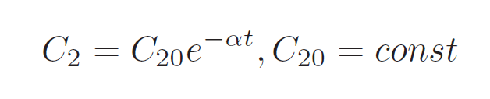


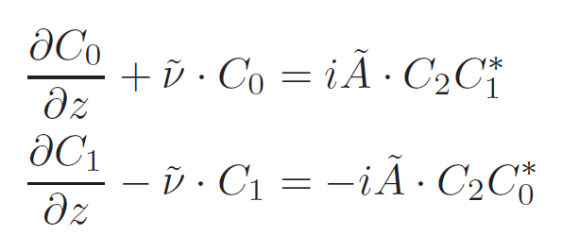
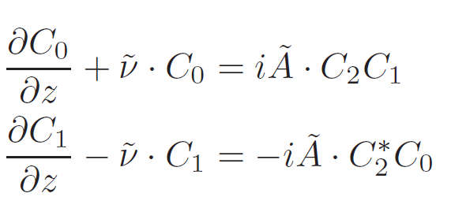
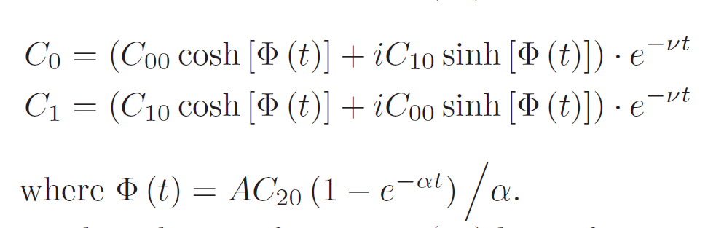
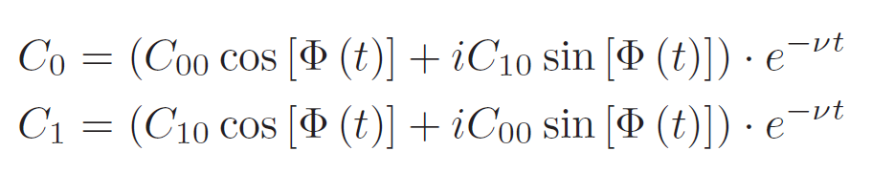
Нестационарное взаимодействие
- Приближение акустической волны накачки
Случай
Случай

Slide 18
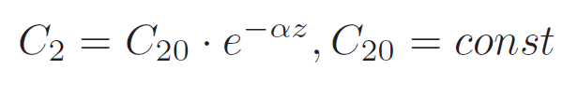
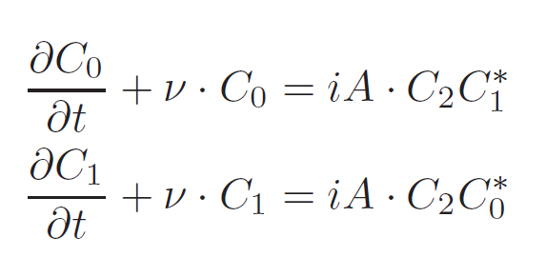
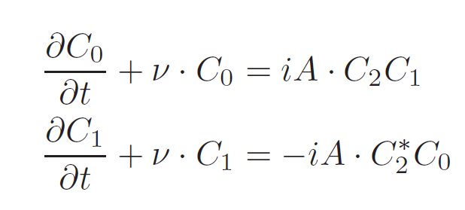
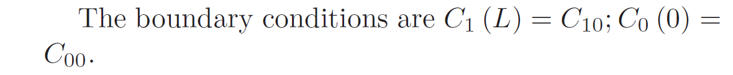
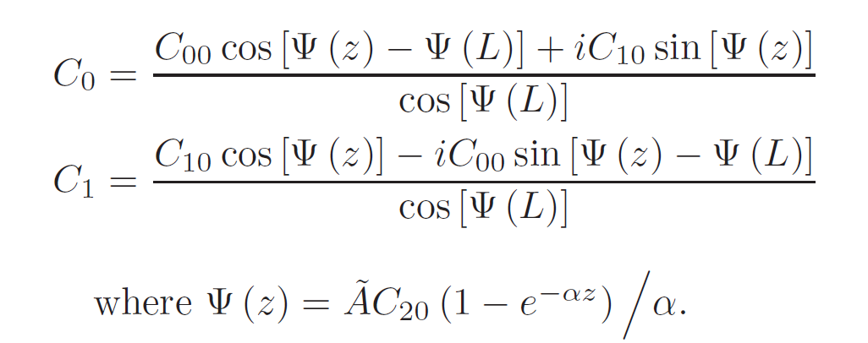
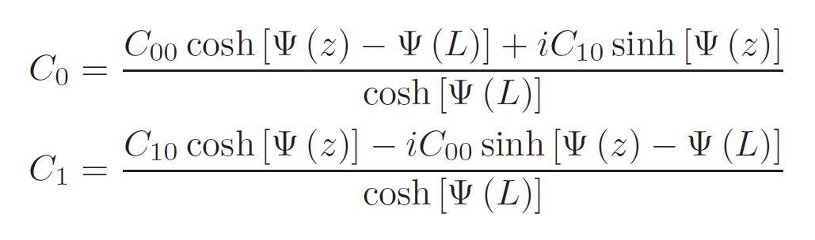
Стационарное взаимодействие
- Приближение акустической волны накачки
Случай
Случай

Slide 19

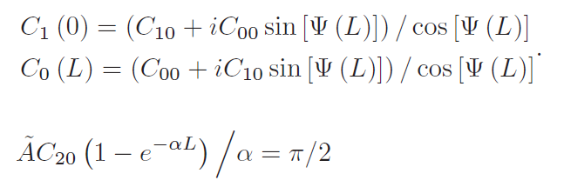
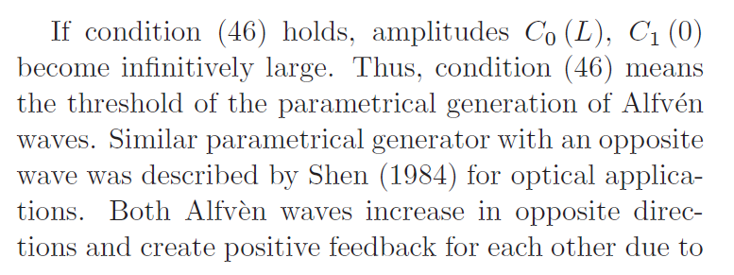

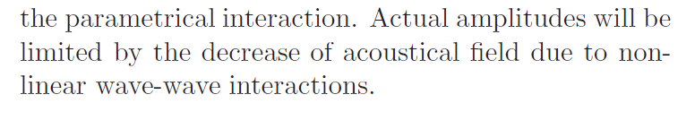

Slide 20
Благодарности
Работа частично поддержана Минобрнауки РФ в рамках в рамках Программы повышения конкурентоспособности СГАУ на 2013-2020 гг. и Государственного задания вузам и научным организациям в сфере научной деятельности, проекты № 608, ГР 114091840046, грантом РФФИ 14-02-97030 р_поволжье_а, и стипендией Президента РФ для молодых ученых и аспирантов, осуществляющих перспективные научные исследования и разработки по приоритетным направлениям модернизации российской экономики 2013-2015 год

